Slide 1
Détection de fraude en temps réel
Toni Awad
ECE Ing4
Fin groupe 01

Slide 2


Contexte
La fraude bancaire représente un coût financier majeur
Les transactions frauduleuses sont très rares (<0.2%)
Problème :
Détecter les fraudes efficacement
Limiter les faux positifs
Répondre en temps réel
Objectif : détecter les fraudes avec un bon compromis précision / rappel

Slide 3

Dataset
Source : Kaggle Credit Card Fraud
284 807 transactions
492 fraudes (0.17%)
Dataset extrêmement déséquilibré

Slide 4
Modèles utilisés
Modèles supervisés :
Logistic Regression
Random Forest
Modèles non supervisés :
Isolation Forest
Autoencoder
Objectif : comparer différentes approches

Slide 5

Métriques
ROC-AUC
PR-AUC
Matrice de confusion
Coût financier

Slide 6
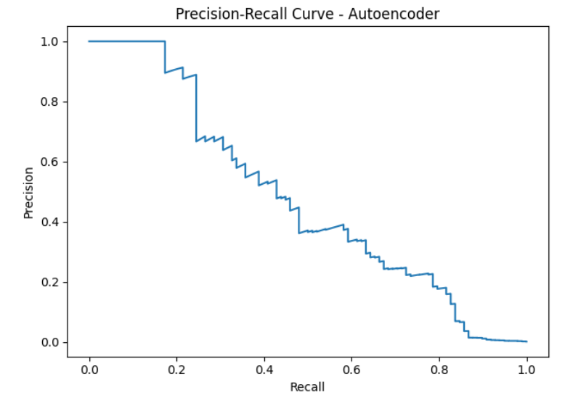
Analyse des erreurs
Faux positifs (FP) :
clients bloqués inutilement
Faux négatifs (FN) :
fraude non détectée
Trade-off :
Réduire FN → plus de FP
Réduire FP → plus de FN

Slide 7

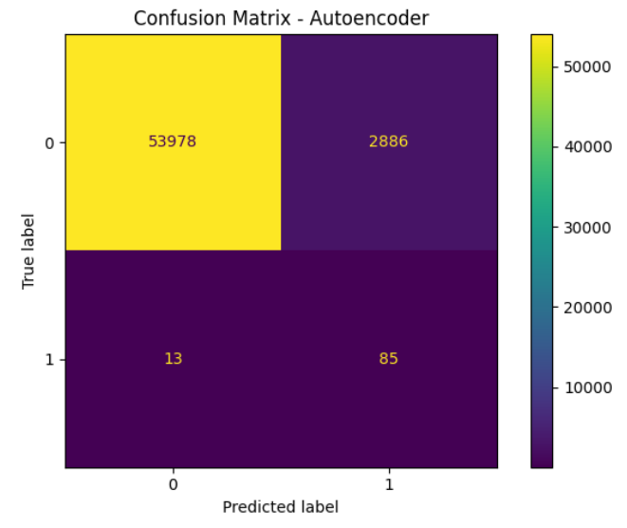

Matrice de confusion
Autoencoder :
FP = 2886 → trop élevé
FN = 13 → faible
Interprétation :
bon pour détecter
mauvais pour être précis

Slide 8
Resultats
Modèle | PR-AUC | FP | FN | Coût
Logistic Regression | 0.71 | 1386 | 8 | 2986
Random Forest | 0.83 | 15 | 18 | 3615
Autoencoder | 0.47 | 2886 | 13 | 5486
Isolation Forest | 0.12 | 100 | 72 | 14500

Slide 9
Analyse des résultats
Random Forest
Meilleur PR-AUC
Très peu de faux positifs
Logistic Regression
Bon compromis
Coût total le plus faible
Autoencoder
Bon recall
Trop de faux positifs
Isolation Forest
Mauvaises performances

